Slide 1

DAC - Digital Alarm Clock
Изготвили: Георги Камбарев, Марин Тодоров, Мартин Узунов

Slide 2
Съдържание
1. Тема
2. Съдържание
3. Функционалности
4. Компоненти
5. Source Code
6. Блокова схема
7. Live Tech Demo
8. Край

Slide 3
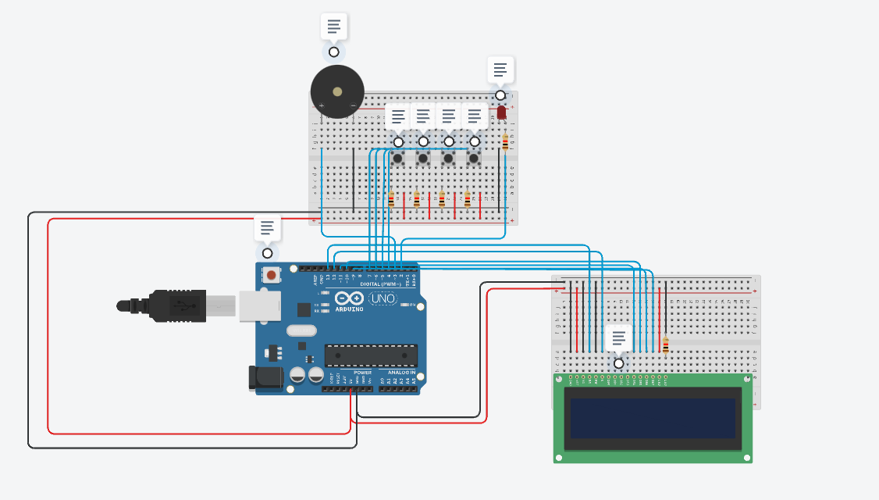
Функционалност
Създадохме дигитален часовник с функция за аларма. Проектът е изготвен с помощта на Tinkercad средата за обработка и симулация на Arduino технологии. DAC има функционалността да задава аларма, да я отлага и да настройва текущо време.

Slide 4
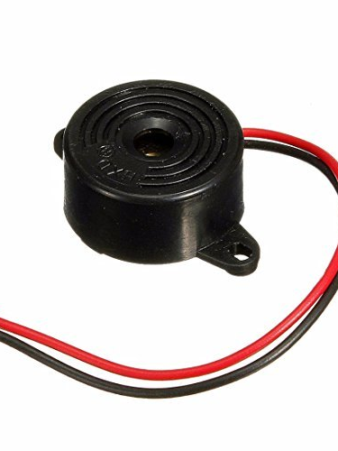
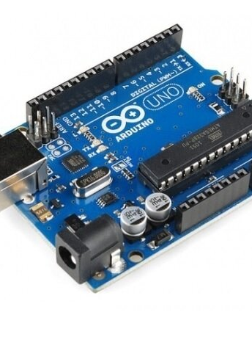
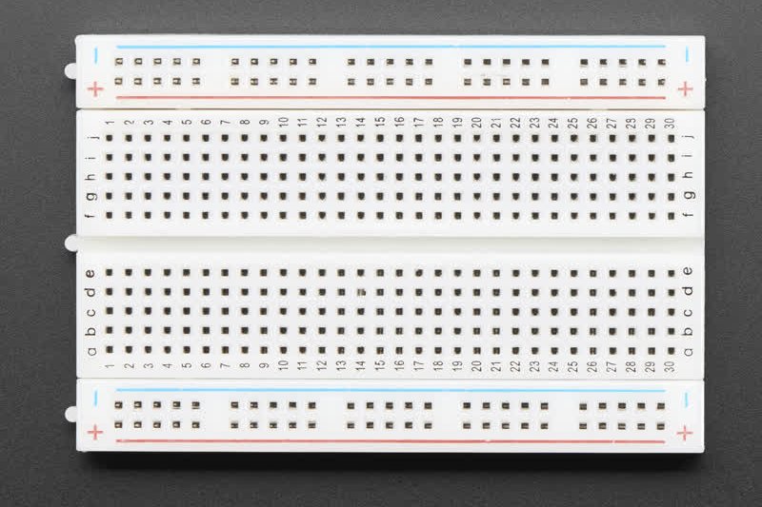
Компоненти
1 брой Piezo buzzer
6 броя резистори
Arduino Uno R3
LCD 16x2 екран
2 броя BreadBoard small
1 брой LED лампа
4 броя бутони
Кабели

Slide 5
Source Code
Сорс кодът на проекта е лесно разбираем и се възползва от функционалностите на съвременния език - C++. Кодът е разделен на различни namespace – ове, което го прави подреден и лесен за редактиране, в случай на добавяне на нови функционалности.
Source code-a е достъпен на :
https://github.com/MartinUzunov1707/Digital-Alarm-Clock

Slide 6
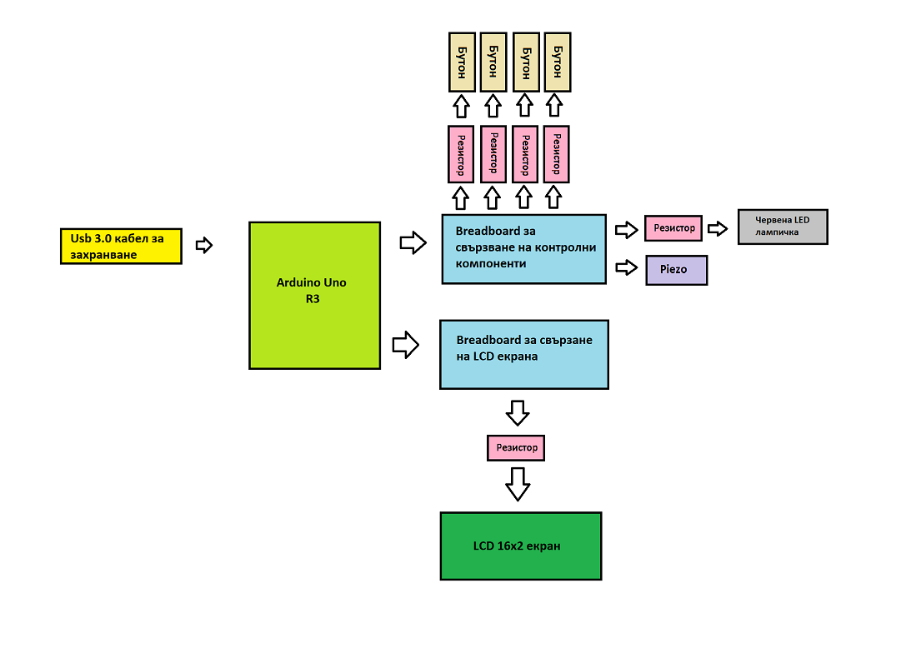
Блокова схема

Slide 7
Live Tech Demo

Slide 8
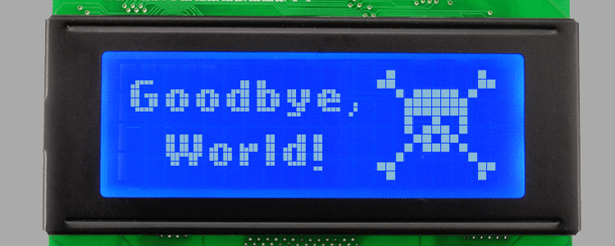
Благодарим за вниманието!

